Slide 1
НОЧУ Православная школа имени Сергия Радонежского в Усадьбе Свиблово Музыкально-литературная гостиная
«Искусство во время
Великой Отечественной войны»
Сажнева Татьяна Алескандровна, учитель биологии и географии
Зубкова Анастасия Викторовна учитель музыки и хорового пения
Москва, 2023

Slide 2
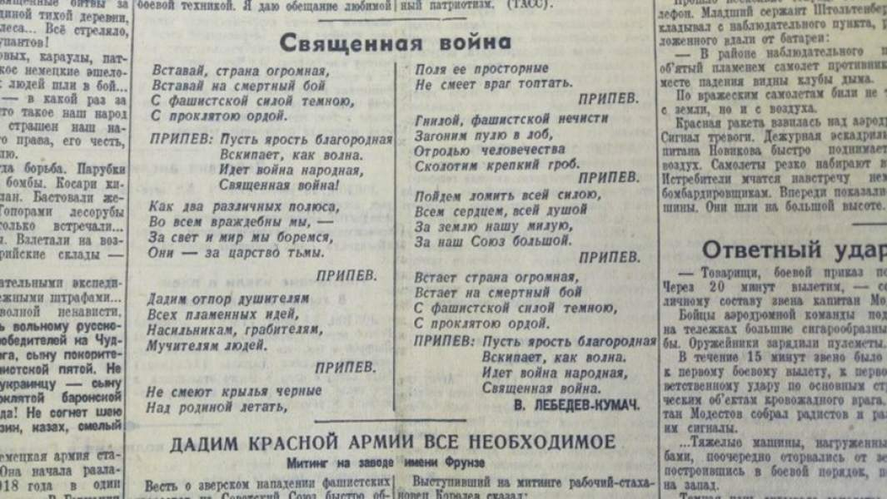

Slide 3
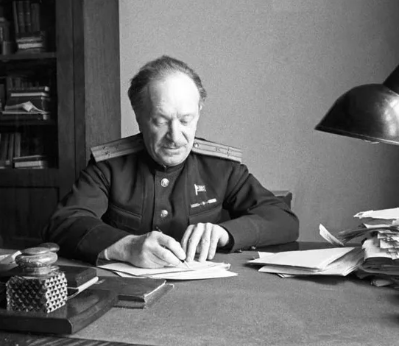
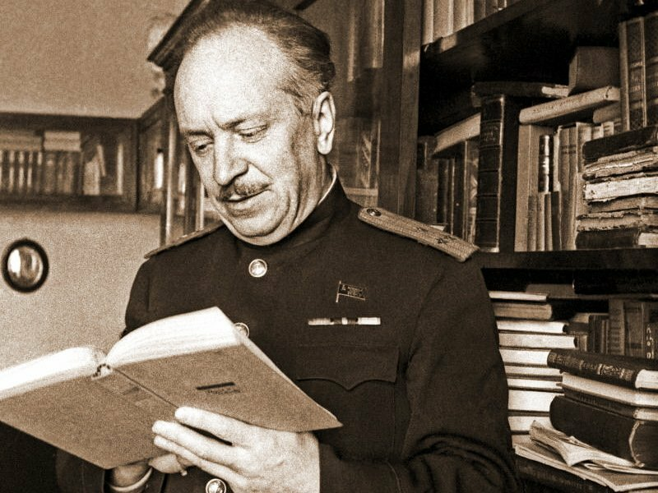
Василий Иванович Лебедев-Кумач
(1898—1949)

Slide 4
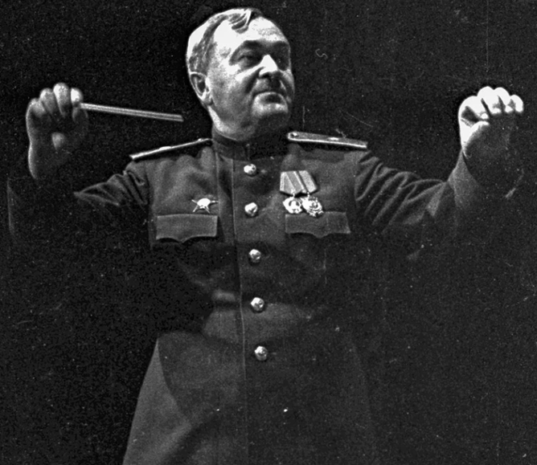
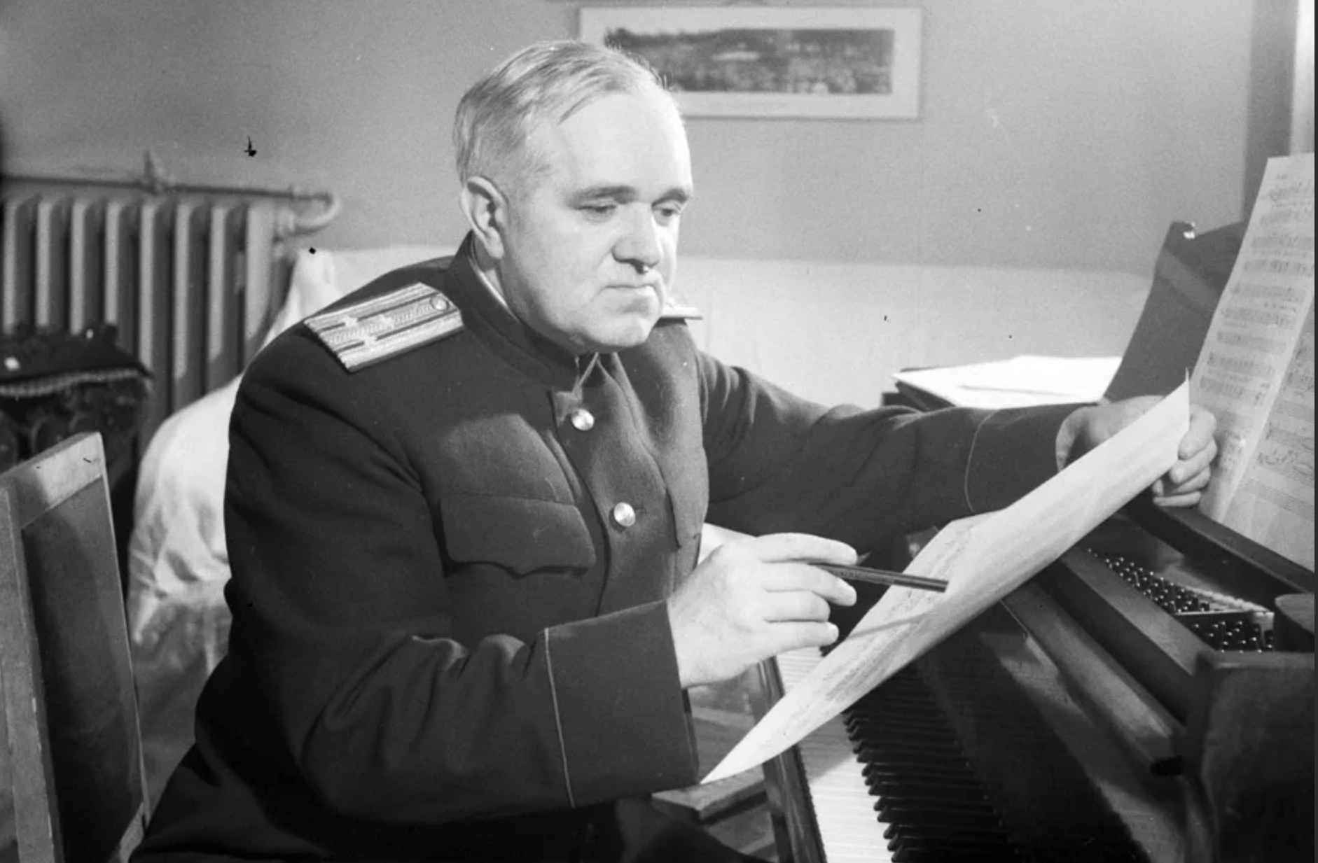
Александр Васильевич Александров
(1883—1946)

Slide 5
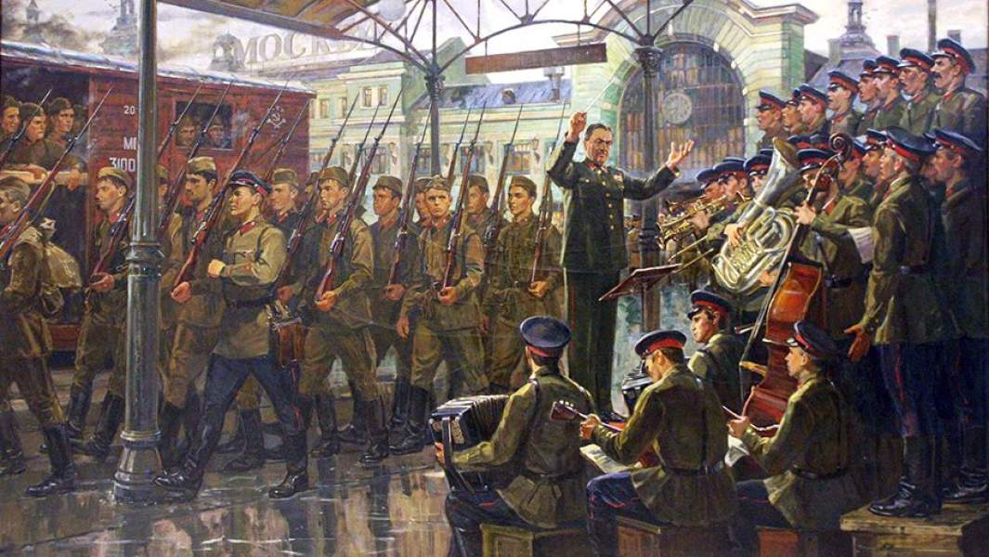
Ансамбль Александрова на Белорусском вокзале, 26 июня 1941 года

Slide 6
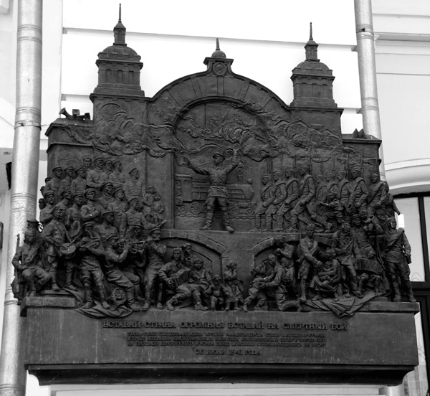
Мемориальная доска на фасаде Белорусского вокзала, посвященная первому исполнению песни «Священная война»

Slide 7
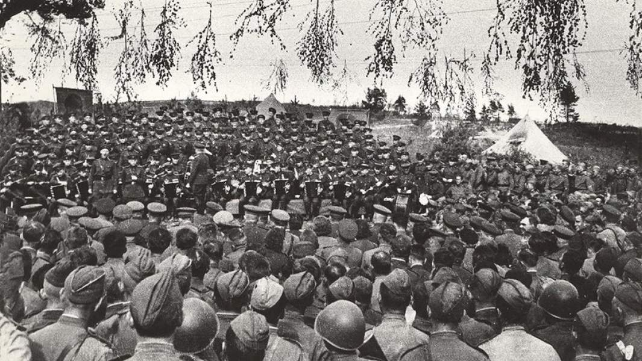
Выступление ансамбля на фронте

Slide 8
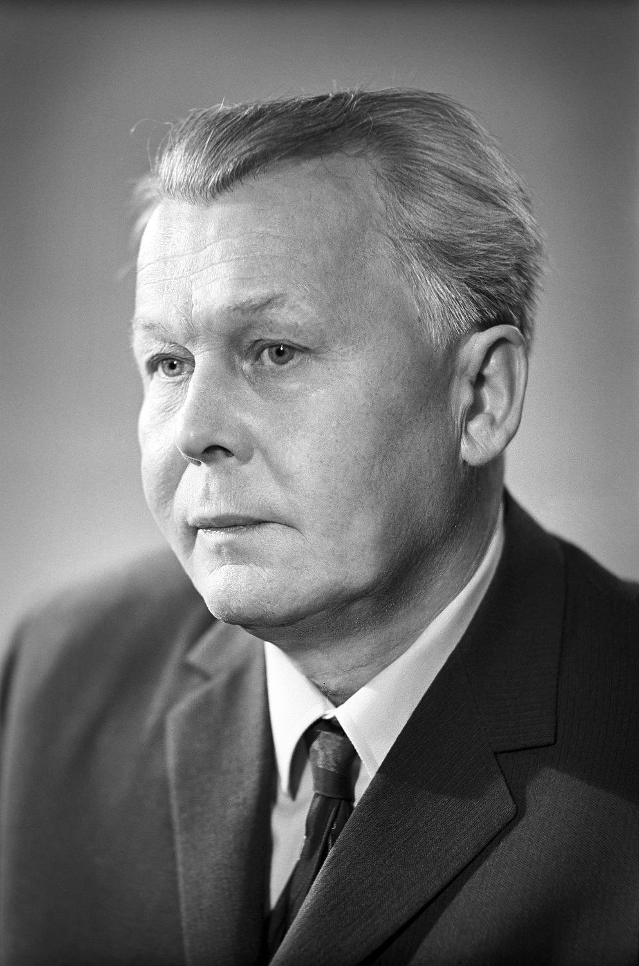
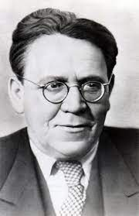
Константин Михайлович Александр Трифонович Самуил Яковлевич Симонов Твардовский Маршак

Slide 9
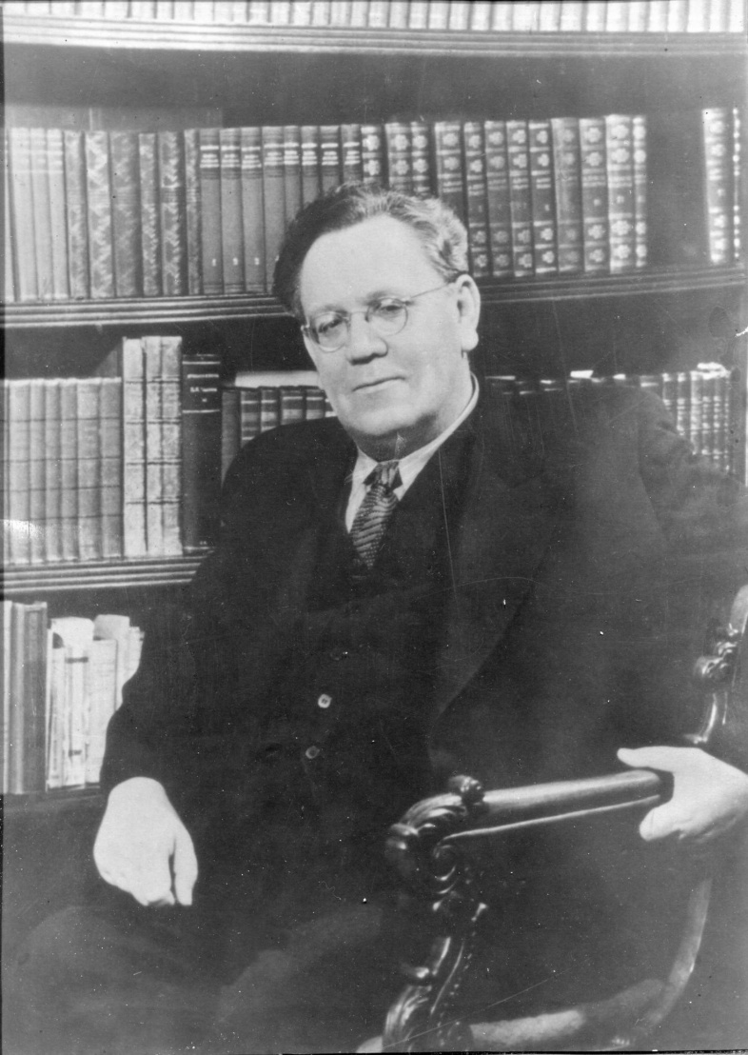
Самуил Яковлевич Маршак Стихотворение «Не» и «Ни»

